Slide 1
”Art as Therapy: Self Expression and Special Needs in Art Education’’

Slide 2
În perioada 20.02.2023-26.02.2023, un grup de 3 cadre didactice de la Colegiul Tehnic “Ion Holban” Iași au participat la cursul de formare profesională ,,Art as Therapy. Self Expression and Special Needs in Art Education’’, organizat de Europas Teacher Academy în Florența, Italia. Mobilitatea face parte din Acreditarea Erasmus +, dome niul Educație Școlară, an 2, nr 2022-1-RO01-KA121-SCH-000060044.
După parcurgerea acestui curs de formare, cadrele didactice participante și-au îmbunătățit strategiile didactice în lucrul cu elevii cu CES prin intermediul artei, au învățat să utilizeze arta, pentru a promova integrarea și incluziunea elevilor cu CES, au dobândit diferite tehnici artistice pentru a utiliza arta ca terapie în exprimarea emoțiilor și a comunicării emoționale prin diferite activități integrate precum: meloterapia, terapia de expresie grafică și plastică, psihodrama și tehnica sculpturii.
În perioada martie/ aprilie 2023, profesorii care au participat la acest curs de formare, prof. Aruștei Ana-Maria, prof. Sima Roxana, prof. Popovici Raluca au desfășurat activități de parteneriat în cadrul proiectului ,,Urmează-mi pașii”, cu elevii din cadrul școlii noastre în vederea exprimării emoțiilor prin intermediul culorilor și a formelor, prin muzică și terapie de expresie grafică și plastică, precum și tehnica sculpturii, cu ajutorul plastilinei, pornind de la experiențele anterioare și prezente ale elevilor.

Slide 3
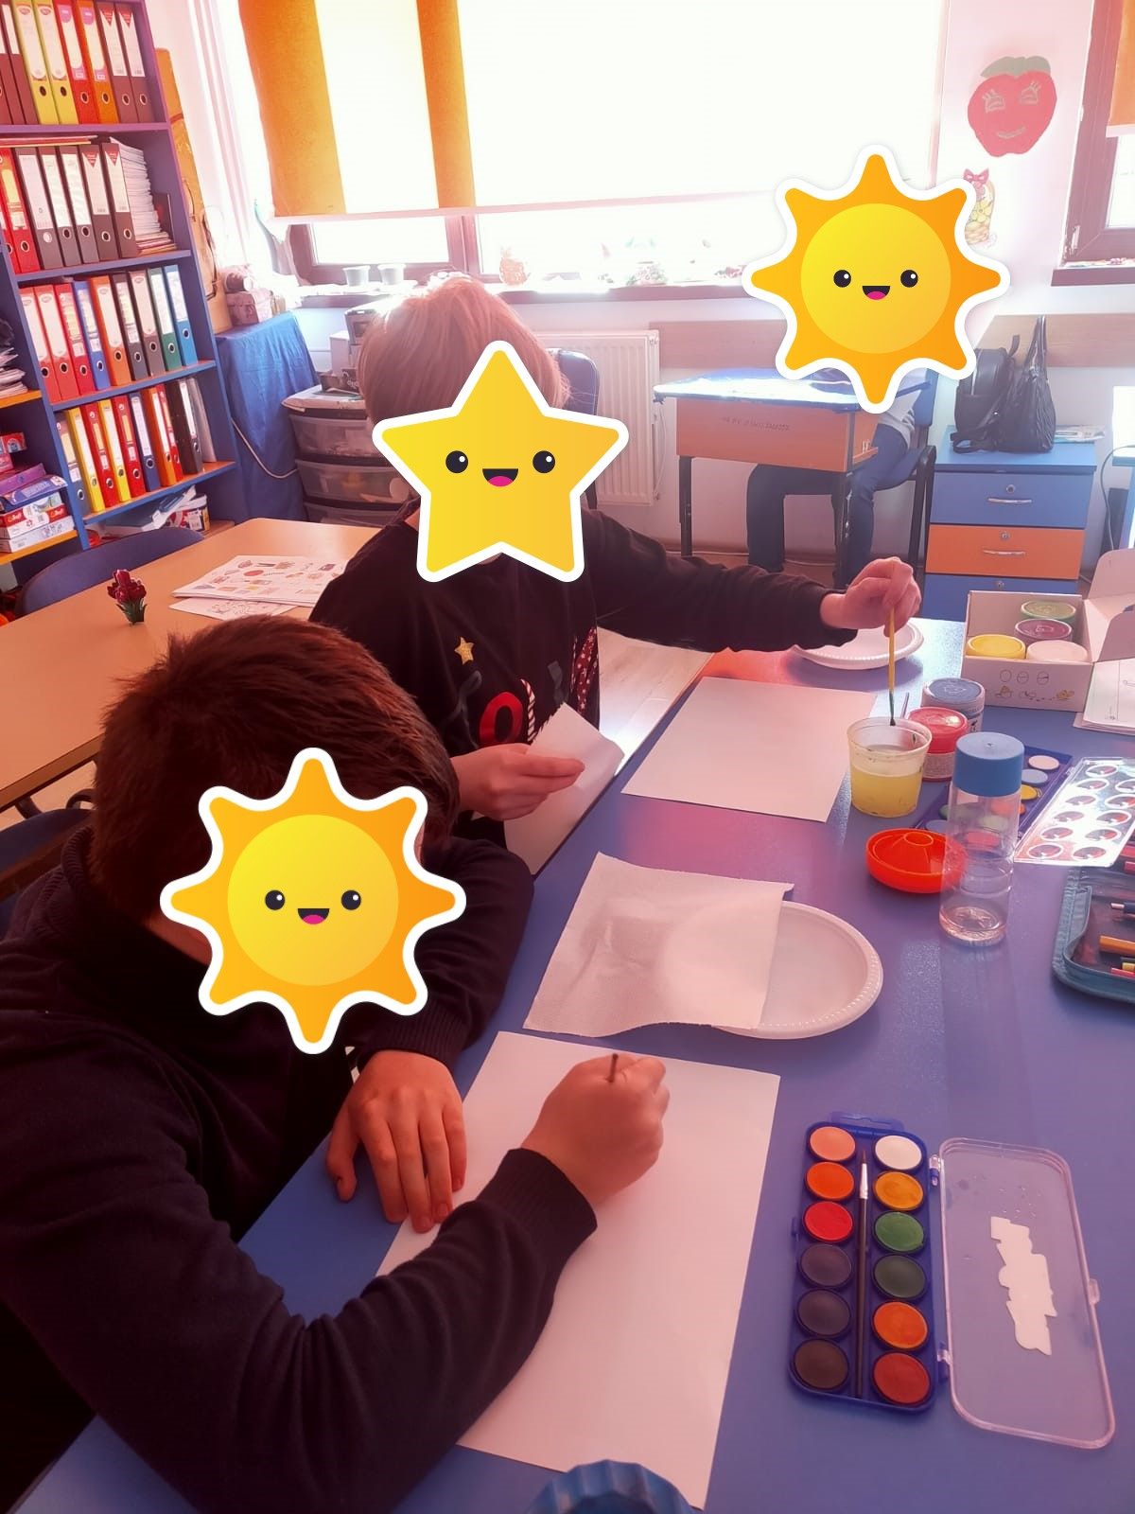
Utilizarea artei ca terapie în exprimarea emoțiilor și a comunicării emoționale prin realizarea unei lucrări individuale, prin alegerea unei opere de artă expuse de profesor care transmite o emoție pozivivă sau negativă.

Slide 4
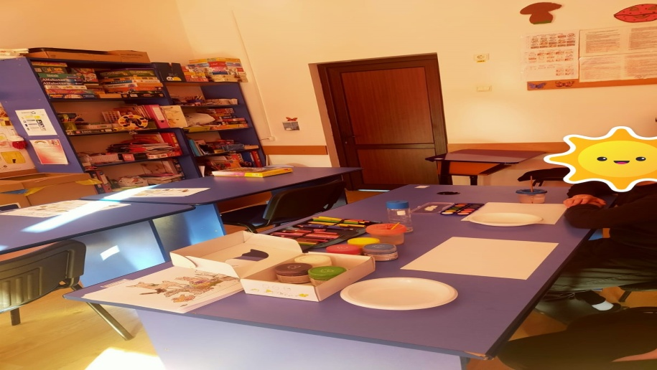
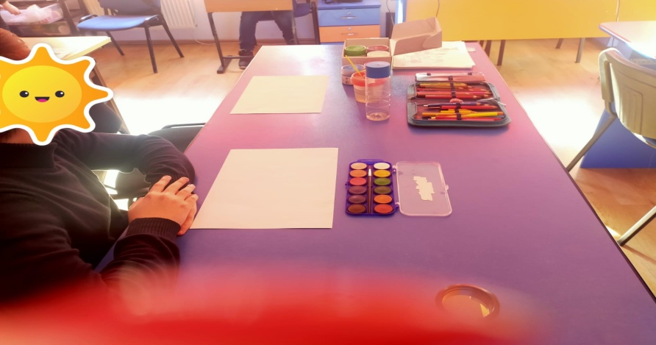
Proiectarea emoțiilor în cadrul unor lucrări individuale prin intermediul culorilor din opera prezentată ca și model.

Slide 5
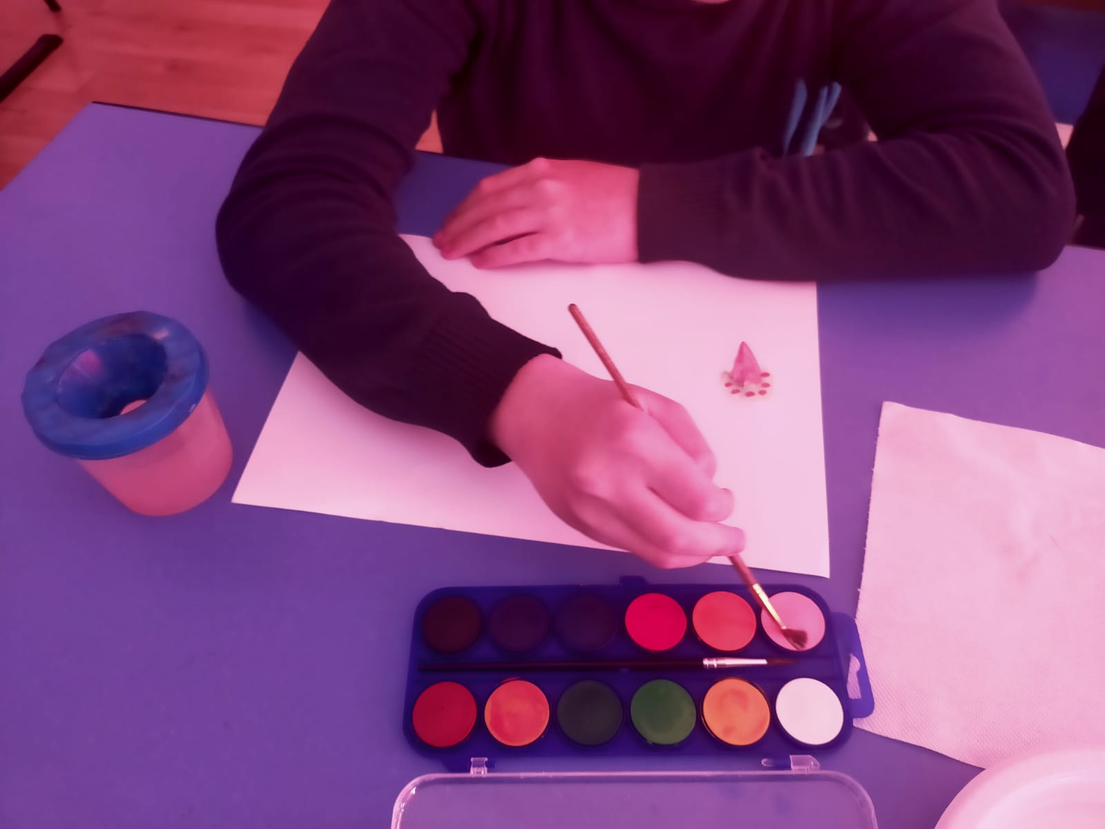
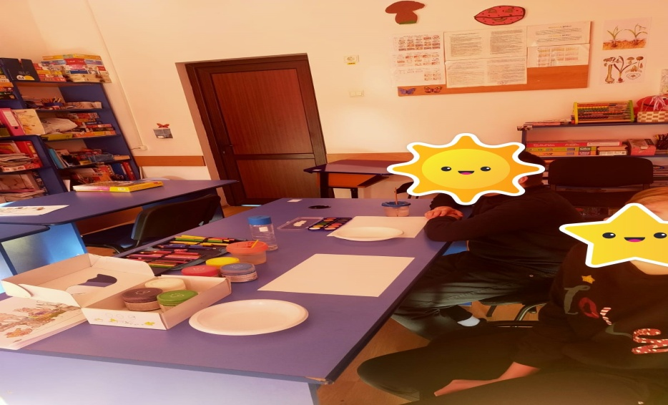

Slide 6
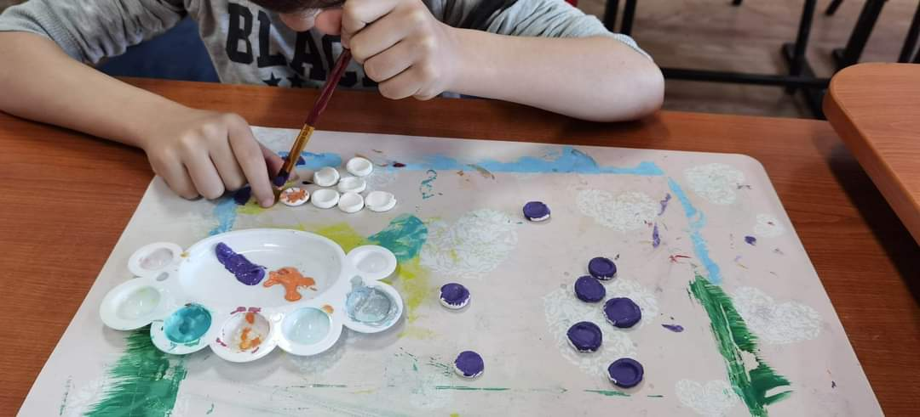
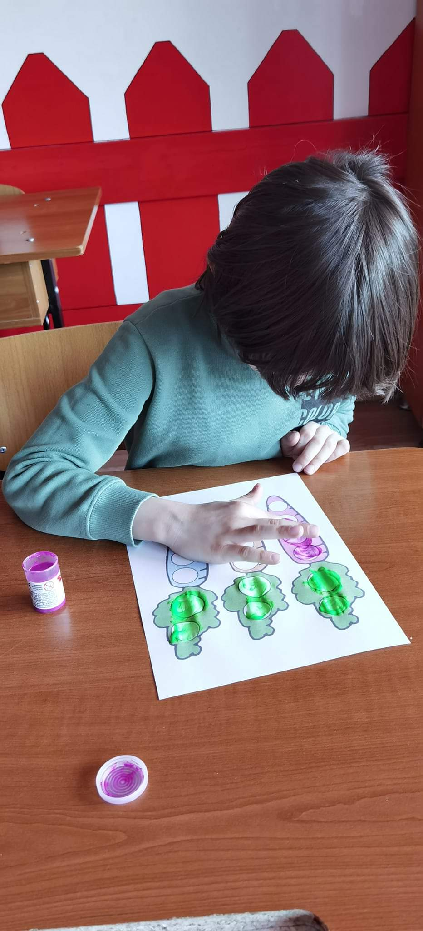
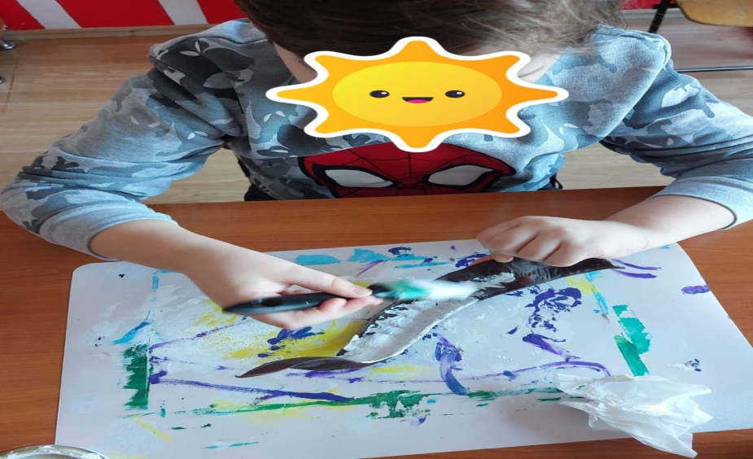
Stimularea și dezvoltarea creativității elevilor, proces psihic pe care îl avem cu toții și care facilitează relaționarea și stabilirea comunicării emoționale, un proces care dezvoltă motivația interioară conform literaturii de specialitate. În cadrul acestei activități, elevii au ales să redea la nivel emoțional , bucuria oferită de sosirea anotimpului de primăvară, prin îmbinarea culorilor așa cum au simțit în ziua respectivă.

Slide 7
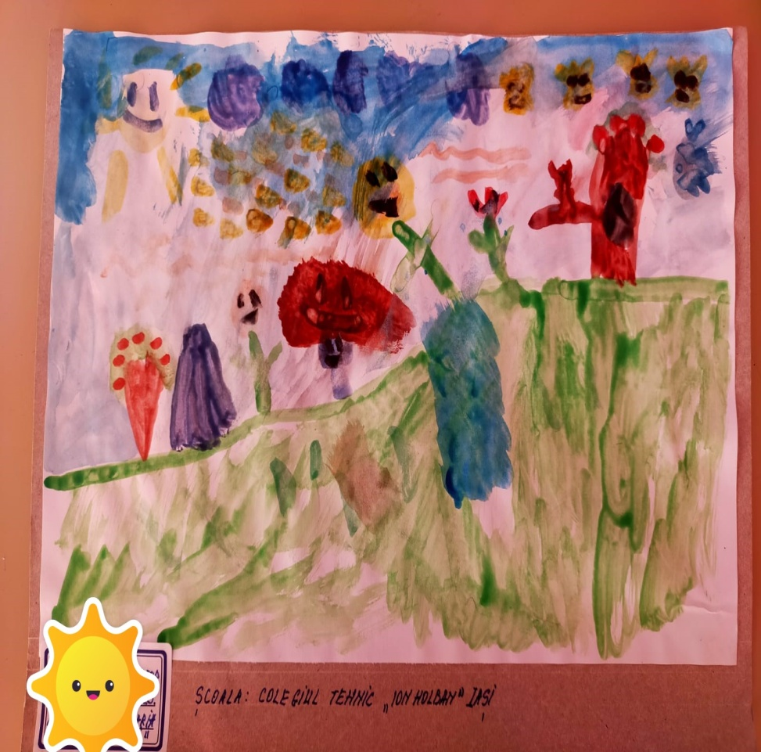
După activitatea de pictură a emoțiilor în cadrul lucrării individuale, elevii au comunicat în echipă privind elementele și simbolurile redate la nivel emoțional, iar apoi au dat un titlu preferat acesteia, printre care menționez : “Dansul naturii” și “Curcubel micului artist”.

Slide 8
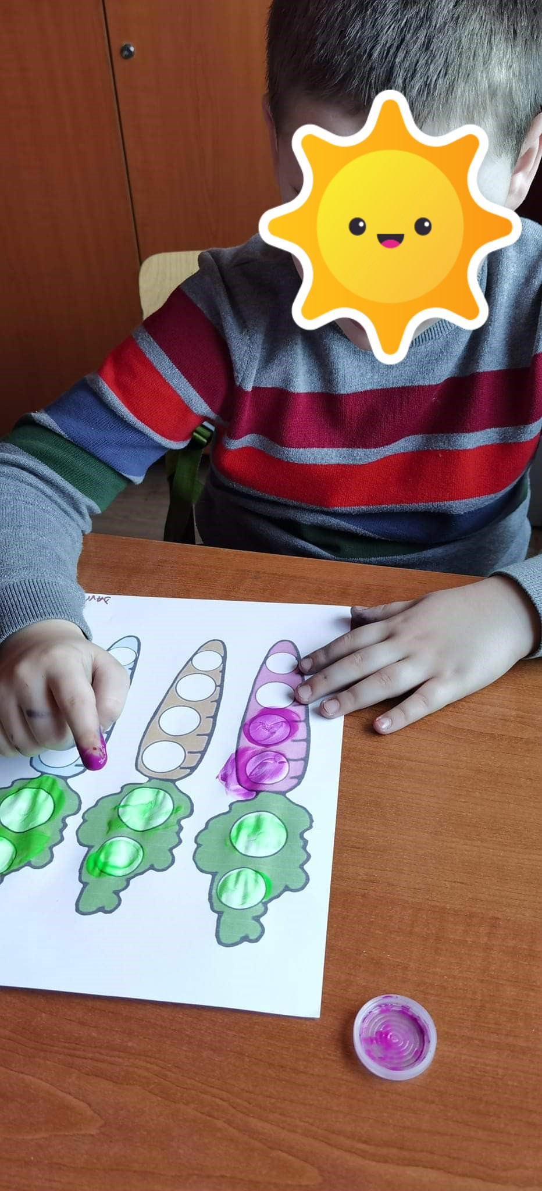
Stimularea și dezvoltarea conduitelor perceptiv-motrice de formă, mărime, culoare și dezvoltarea creativității prin confecționarea de instrumente muzicale prin diverse tehnici precum dactilopictura, tăierea, decuparea. Activitate intitulată ”Păstaia veselă”

Slide 9
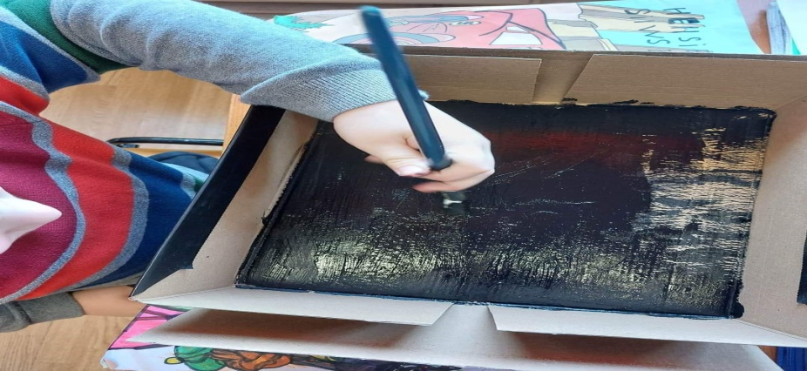
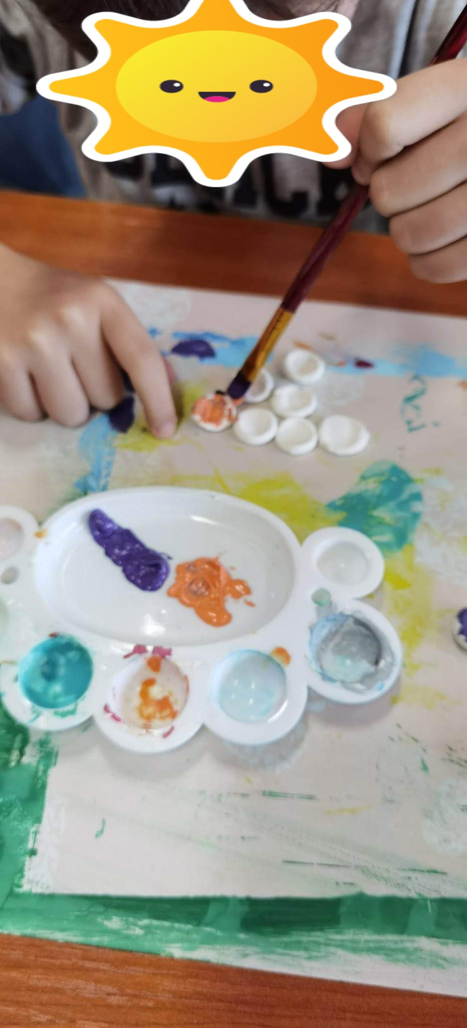
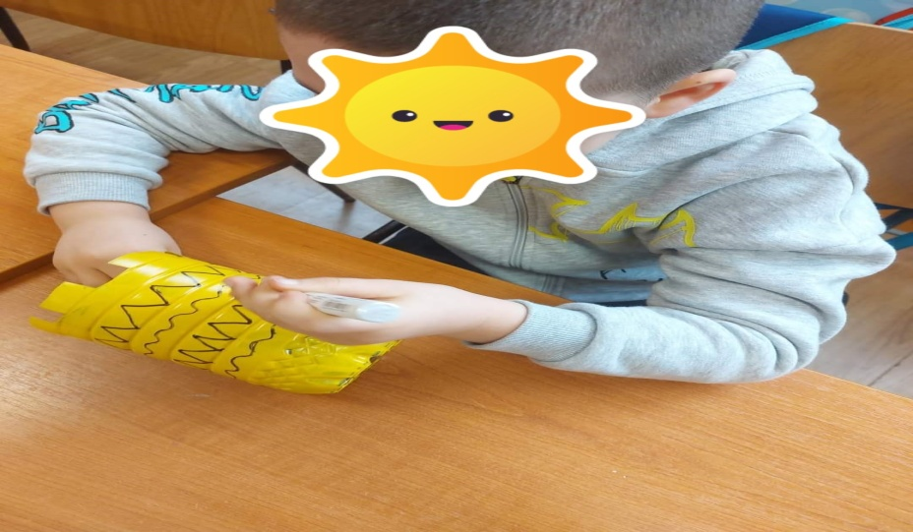
Activitate integrată de terapie ocupațională, prin utilizarea diverselor tehnici artistice pentru realizarea instrumentelor muzicale cu ajutorul legumelor verzi precum păstaia.

Slide 10
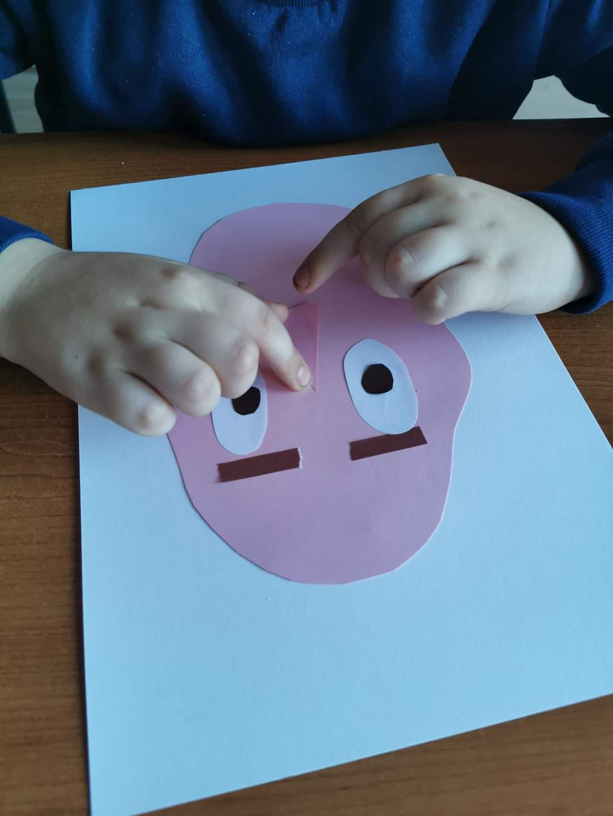
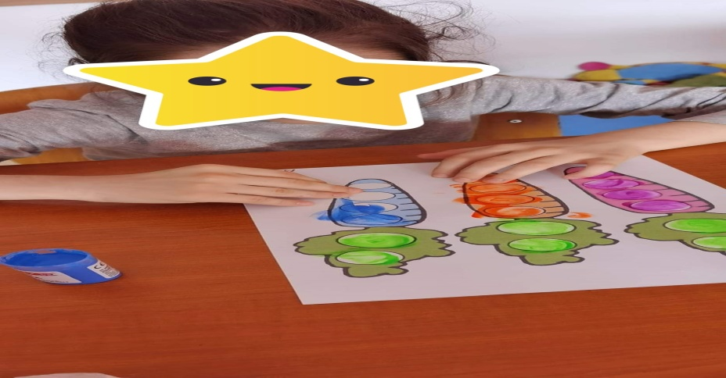
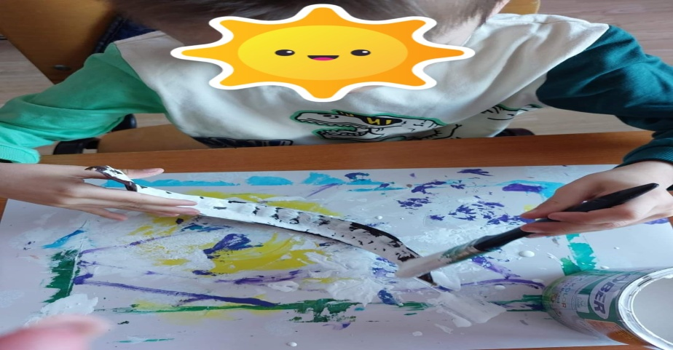
Realizarea autoportretului cu părțile moi și părțile tari de la nivelul capului cu ajutorul tehnicii imageriei dirijate /colajului și desenului proiectând și emoția simțită în cadrul activității.

Slide 11
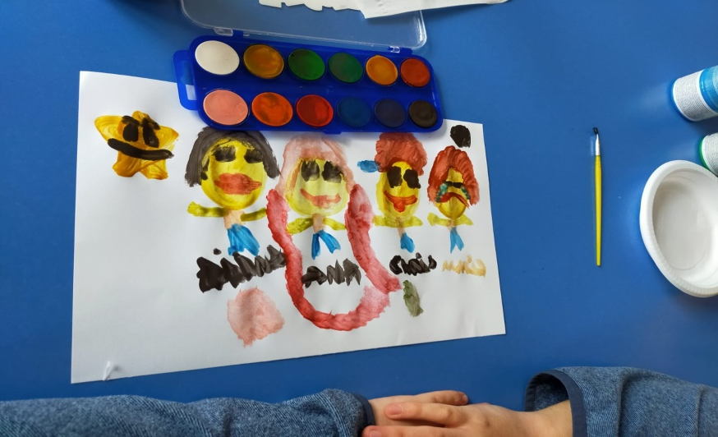
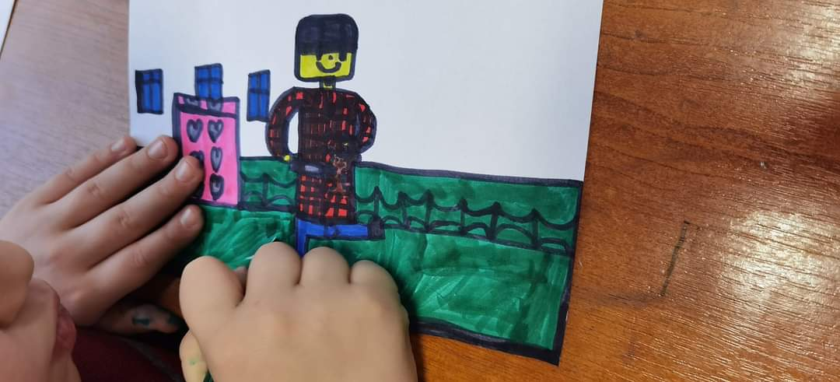
Proiectarea emoției resimțite de elevi, odată cu întoarcerea din vacanța de Paște, aprecierea predării team-teaching, prin reprezentarea profesorilor în cadrul unei picturi și a colegei de bancă, proces care a favorizat comunicarea emoțională la elevii cu TSA și deficiențe asociate severe

Slide 12
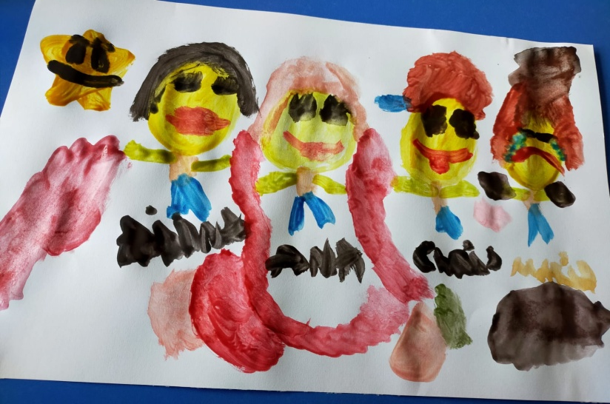
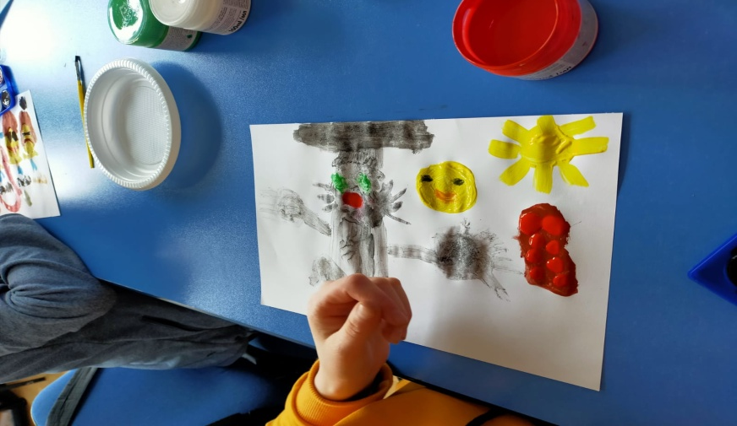
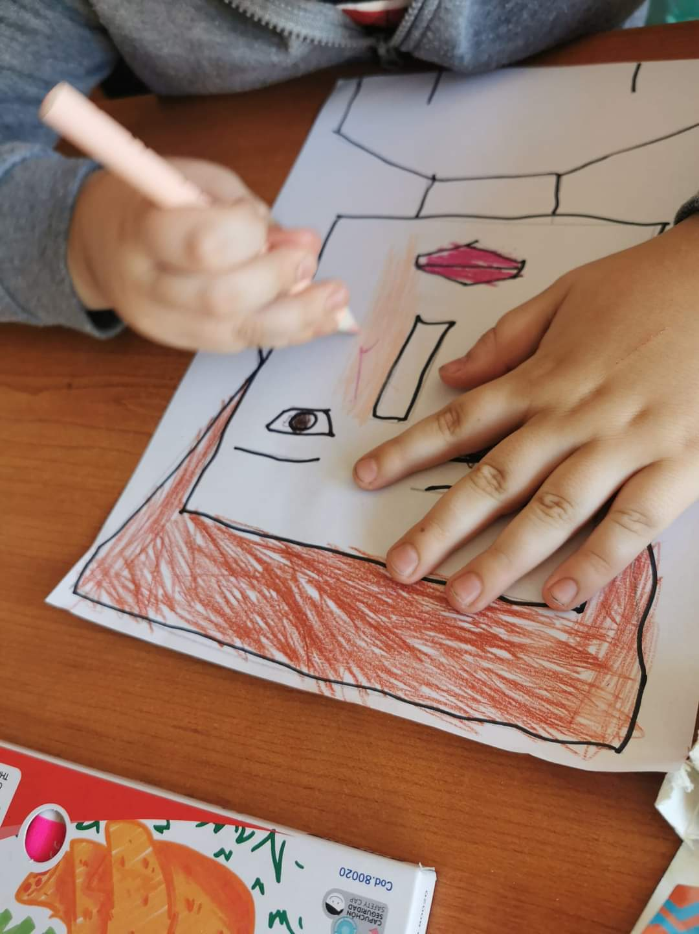
Emoții pozitive- Bucuria

Slide 13
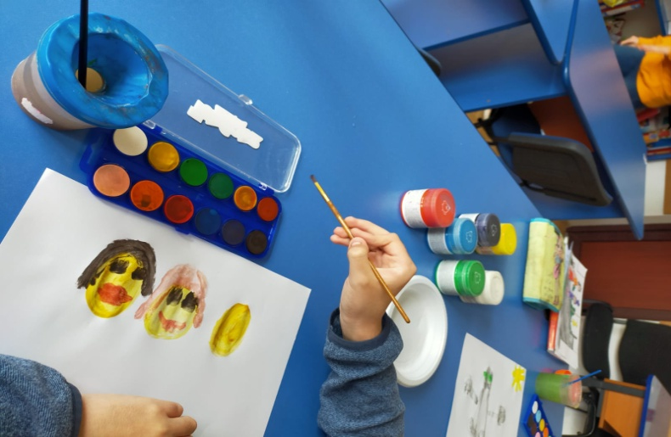
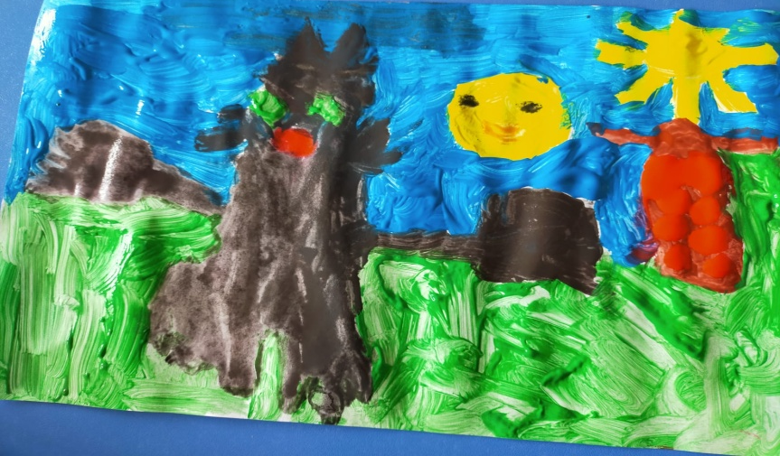
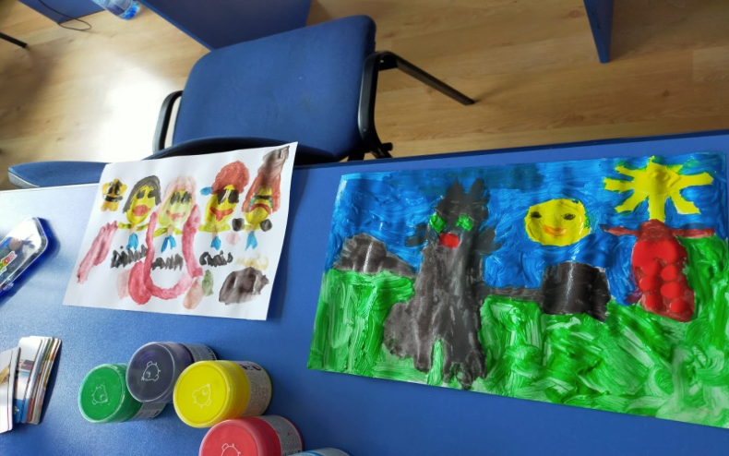
Emoții pozitive versus emoții negative, proiecții după vacanța de Paște exprimate cu ajutorul culorilor și formelor din cadrul lucrării individuale fără o temă dată.

Slide 14
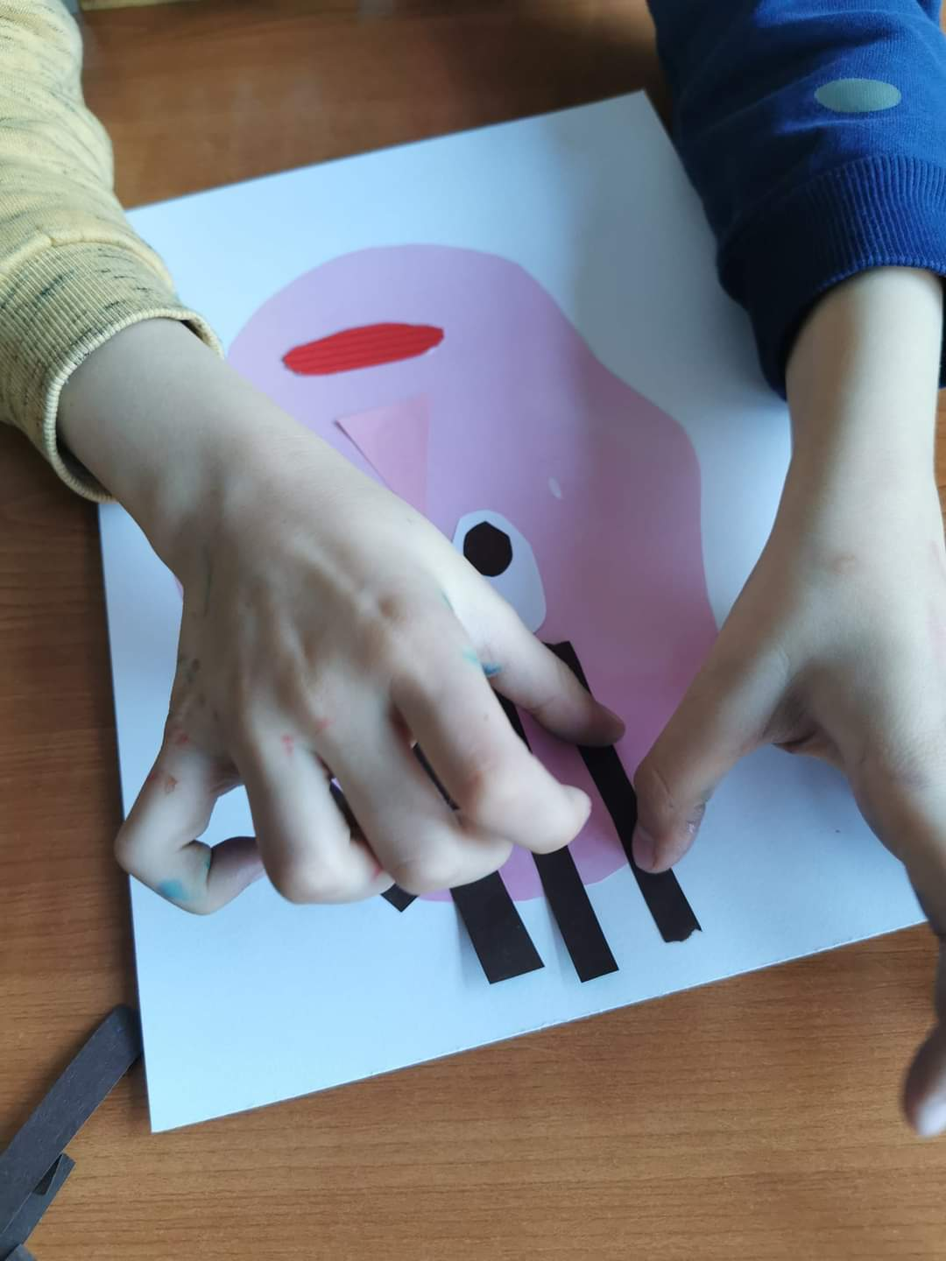
Activități integrate prin tehnica sculpturii- Copacul înflorit și realizarea autoportretului prin tehnica colajului prin care elevii își proiectează emoțiile și microexpresiile faciale utilizând formele și culorile.

Slide 15
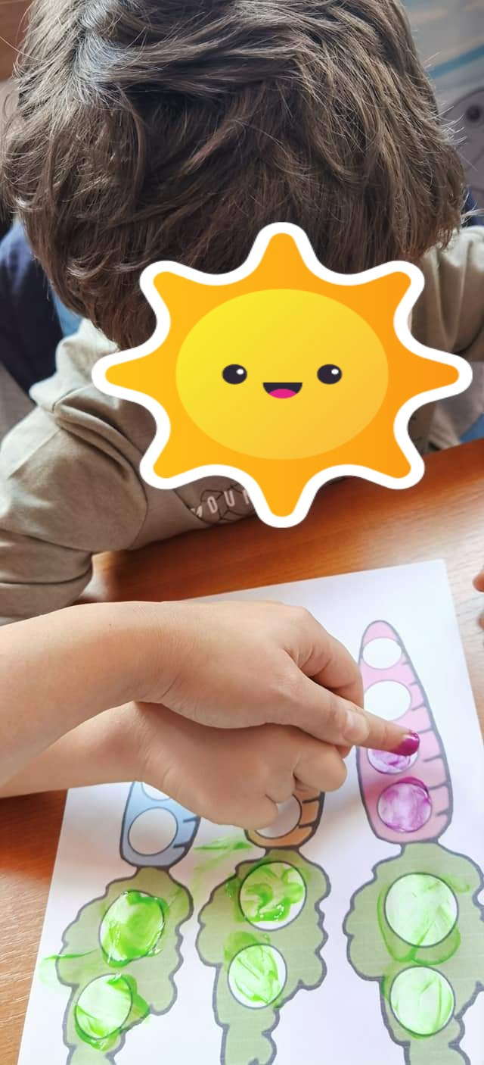
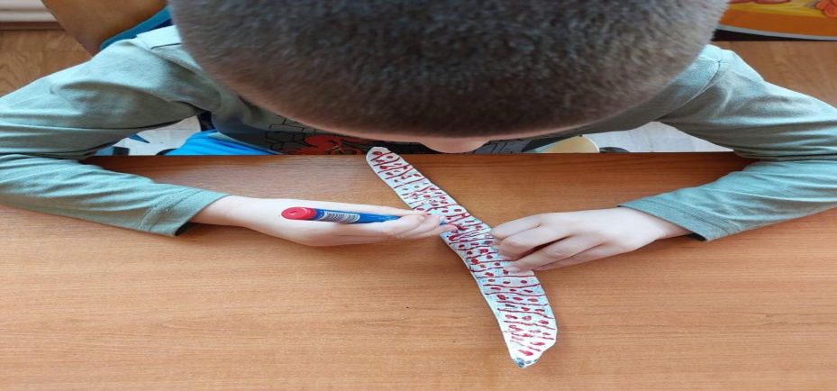
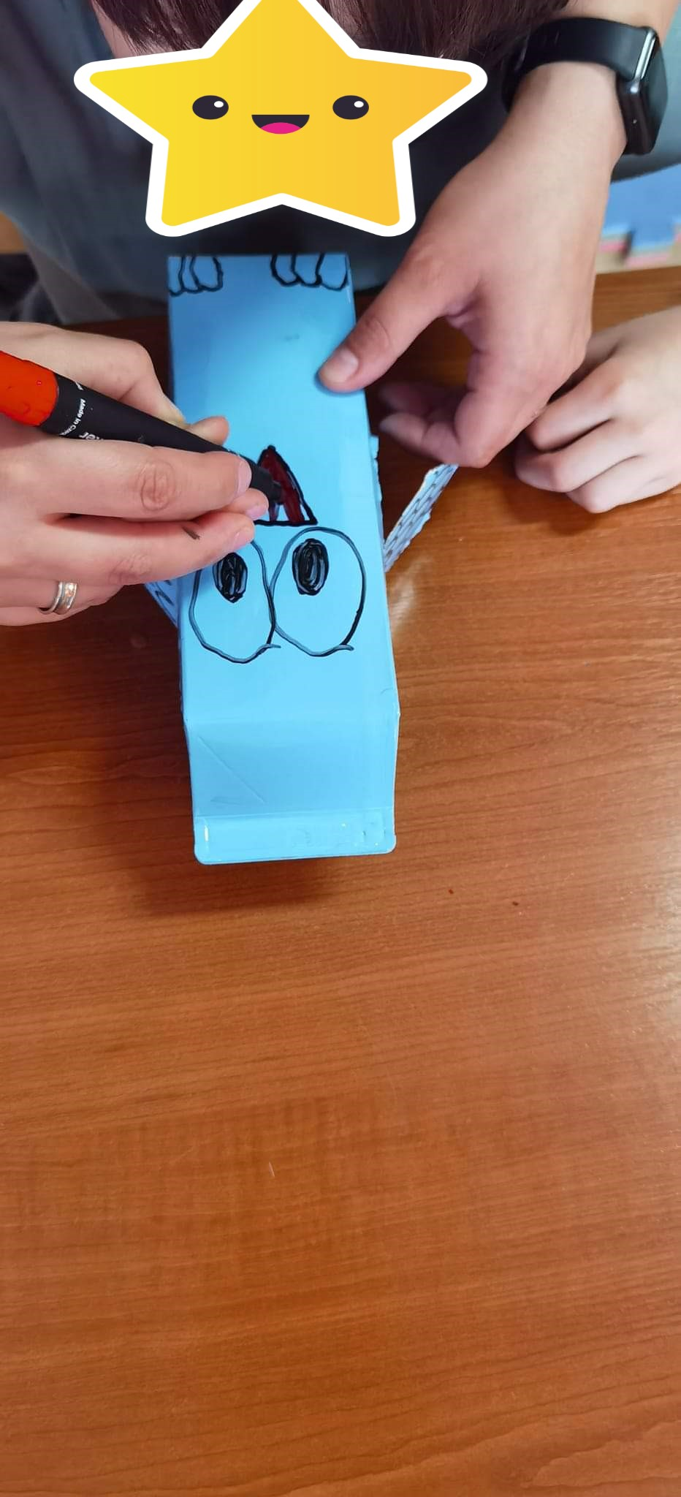
Activitate de pictură, prin utilizarea diverselor instrumente pentru a crea instrumente muzicale.

Slide 16
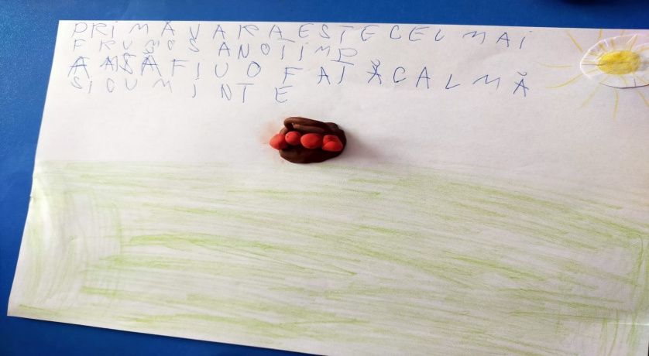
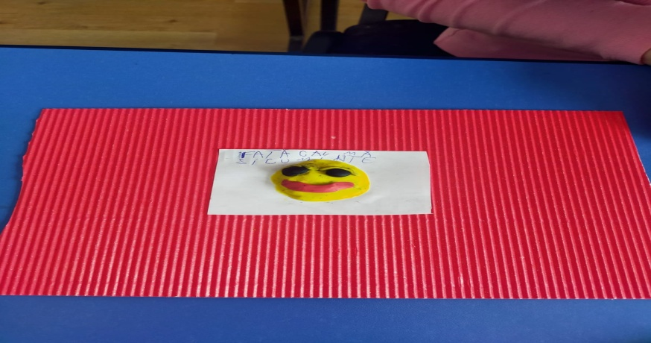
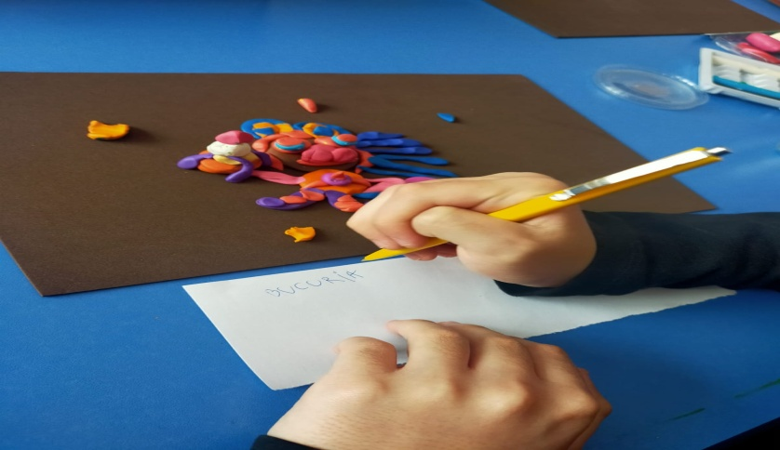
Tehnica sculpturii aplicată cu ajutorul plastilinei, în cadrul disciplinei Consiliere și orientare, intitulată ,, Emoții și sentimente”. Elevii au proiectat,, Bucuria” pe care o simt la școală alături de colegi și profesori.

Slide 17
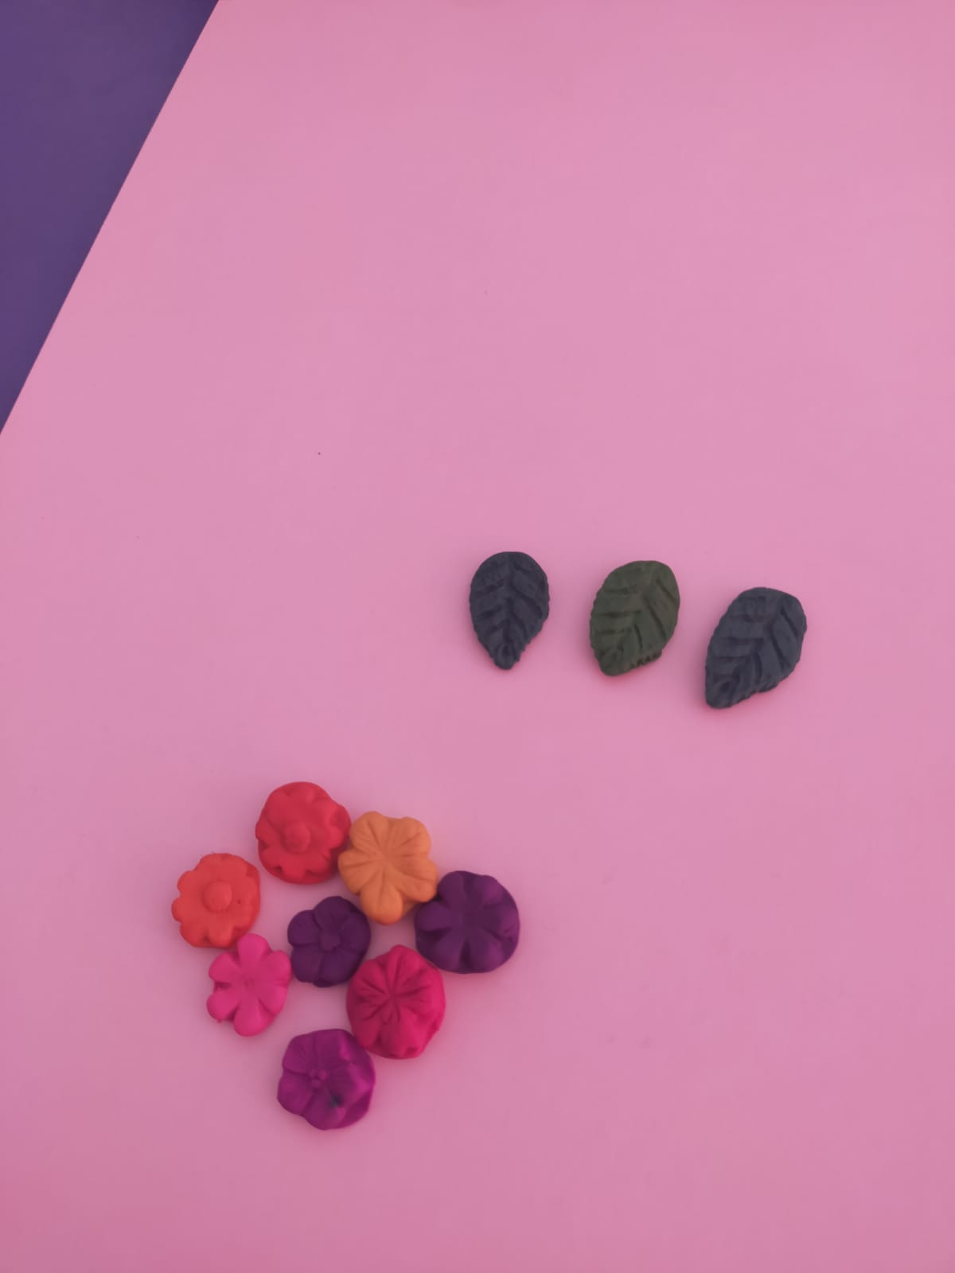
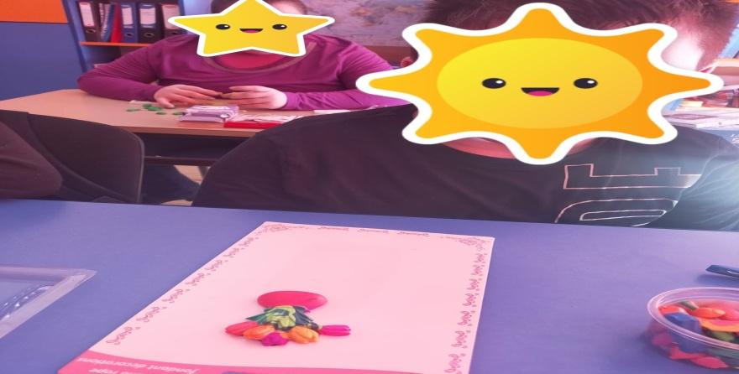
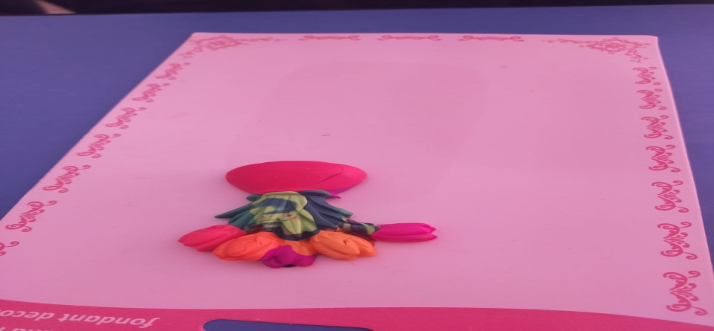

Slide 18
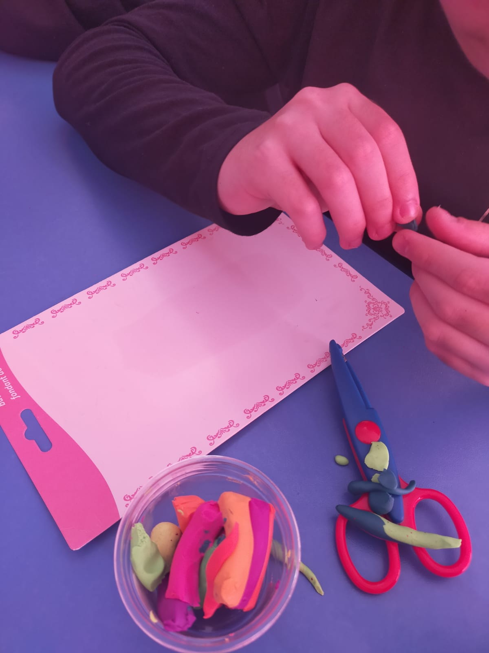
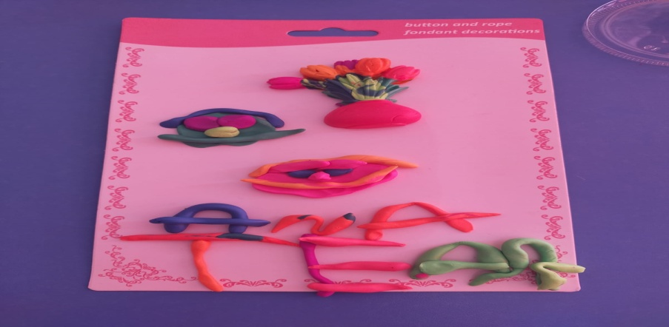
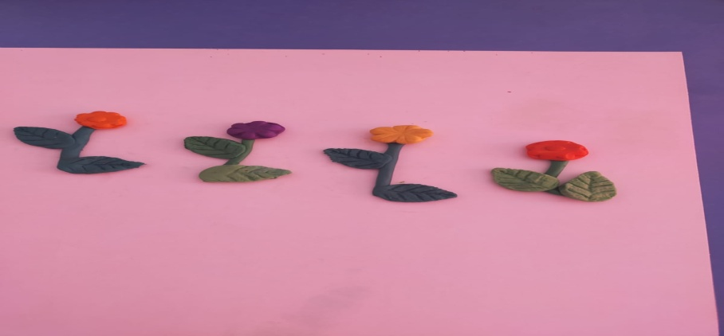
Bucuria simțită de elevi , odată cu sosirea primăverii, redată prin tehnica sculpturii cu ajutorul plastilinei .

Slide 19
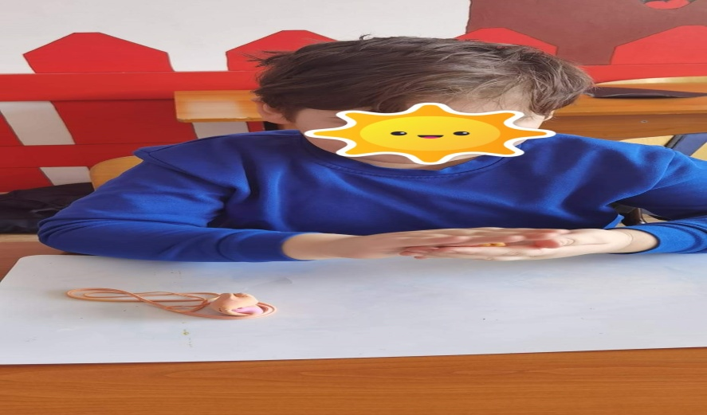
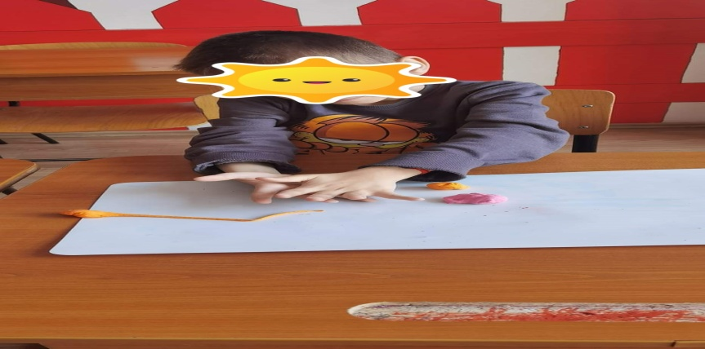
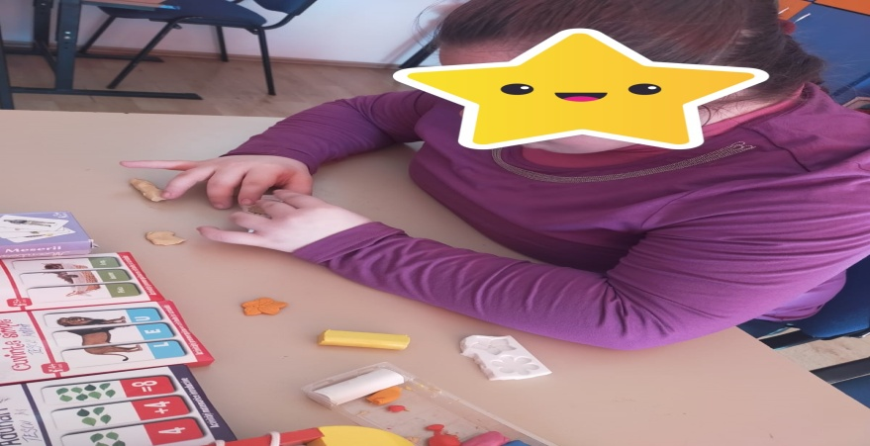
Prin tehnica sculpurii, elevii au exprimat starea de confort emoțional din cadrul activităților de parteneriat educațional, proiectând bucuria de a lucra în echipă.

